Slide 1
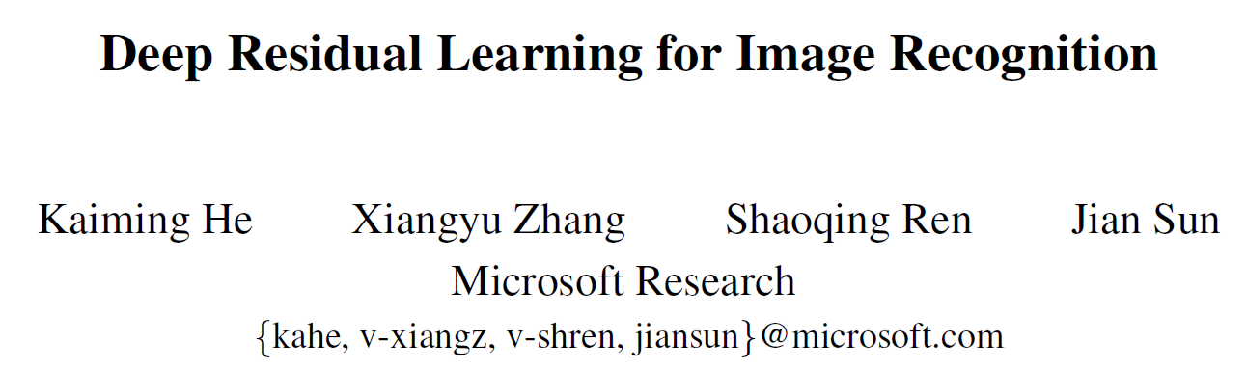

Slide 2
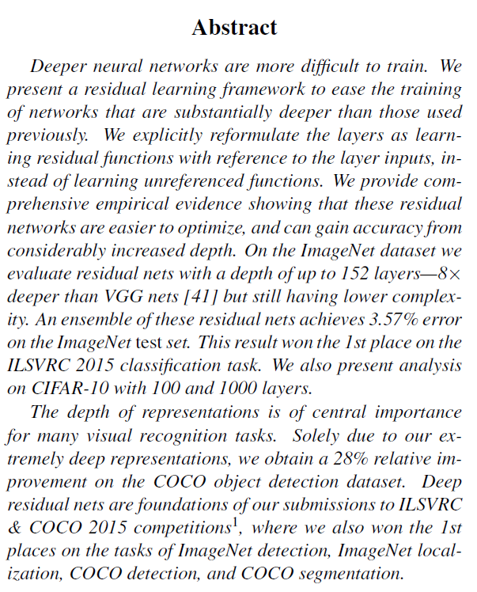
Residual Learning Framework
Deeper network training possible
easier to optimize, and can higher gain accuracy
from considerably increased depth.
residual nets with a depth of up to 152 layers— 8deeper than VGG nets

Slide 3
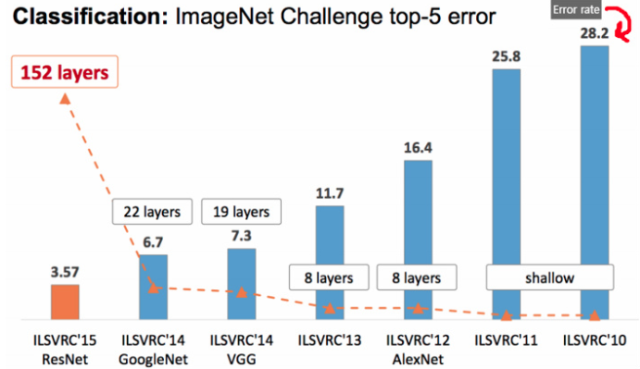
Change in Depth
1st places in all five main tracks
• ImageNet Classification: “Ultra-deep” 152-layer nets
• ImageNet Detection: 16% better than 2nd
• ImageNet Localization: 27% better than 2nd
• COCO Detection: 11% better than 2nd
• COCO Segmentation: 12% better than 2nd

Slide 4
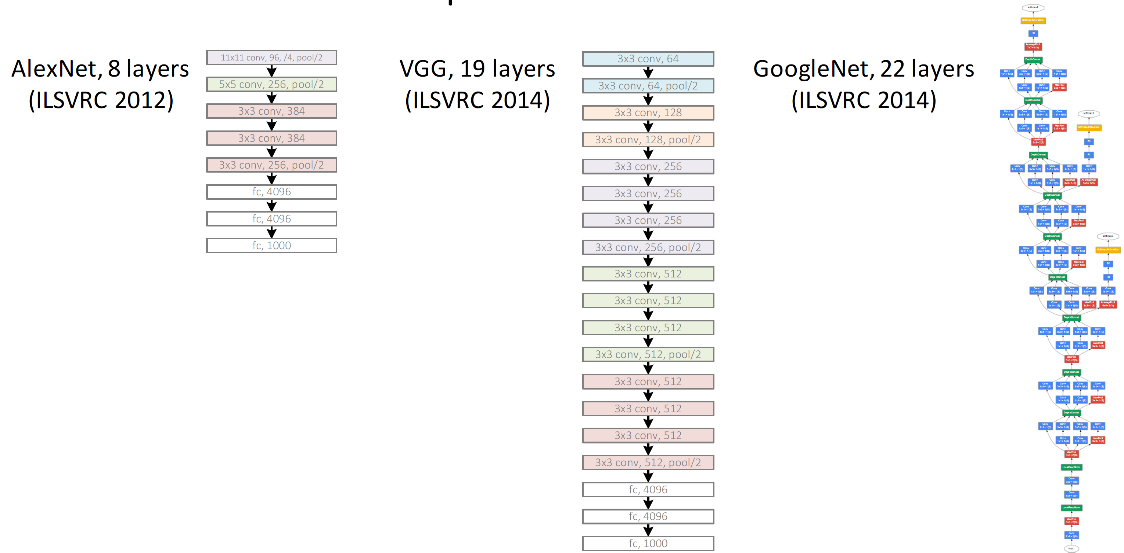
Change in Depth

Slide 5
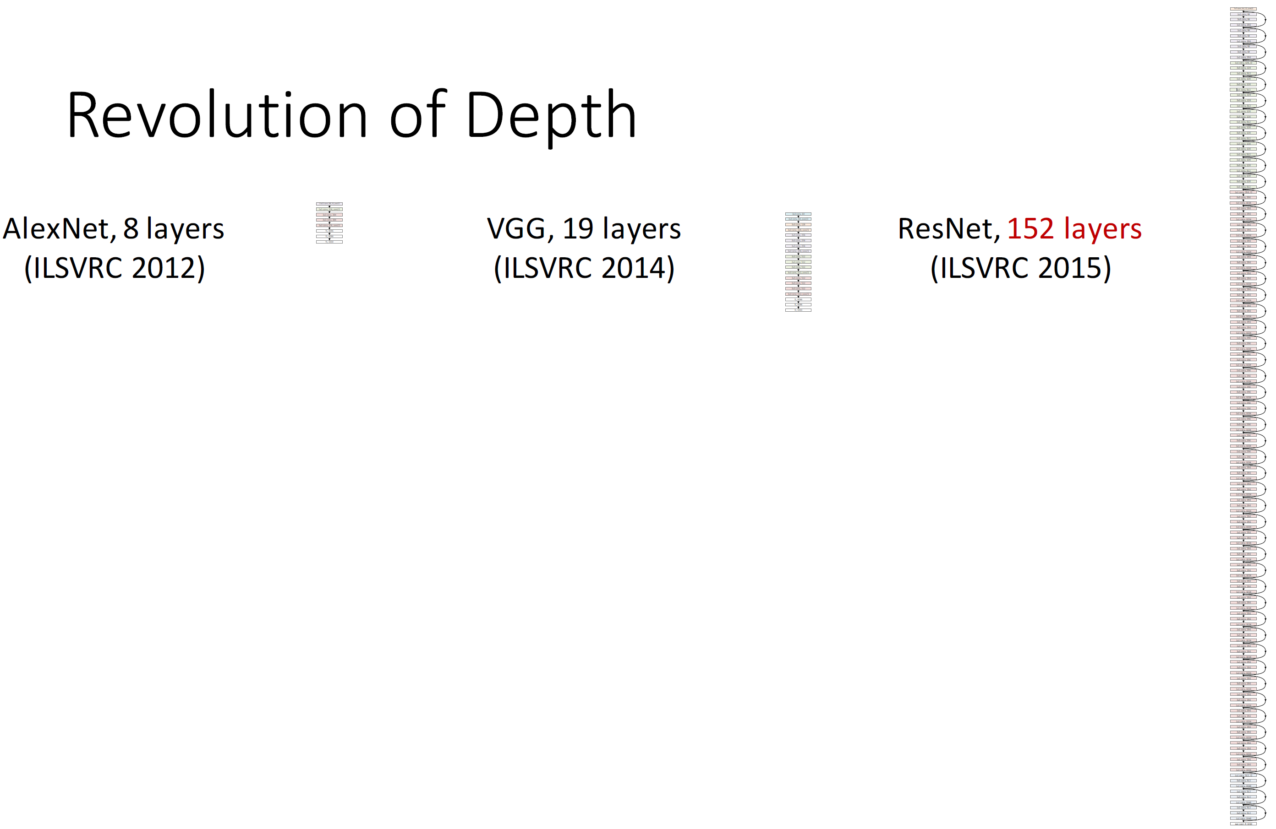
Change in Depth

Slide 6
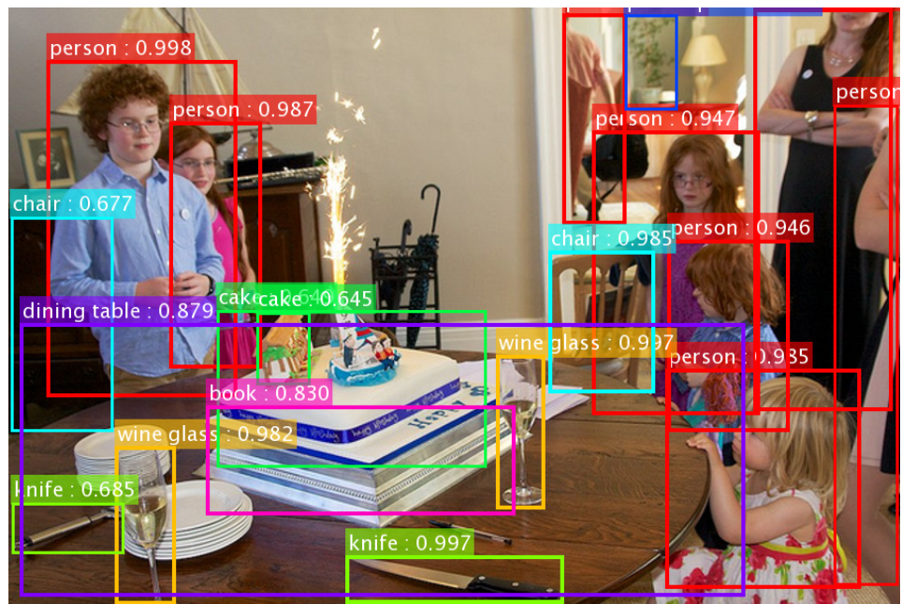
Example
ResNet’s object detection result on COCO

Slide 7
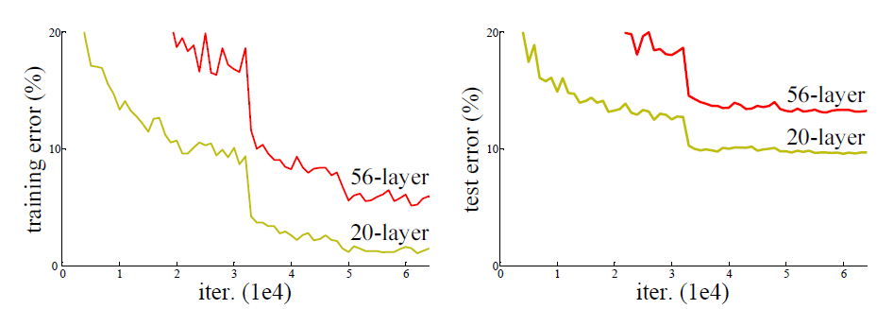
Introduction
DCNN(Deep Convolutional Neural Network)에서 그 전의 Network(VGG, GoogLeNet)들은 Depth가 깊을 수록 더 좋은 성능을 낼 수 있다고 생각했음.
Network의 Depth가 증가하면서 정확도가 수렴상태에 이르면(ex VGG-16 vs VGG-19) Depth의 증가는 오히려 성능의 저하로 이어진다.
=> Gradient Vanishing & Exploding issue => Degradation Problem
이러한 문제의 해결방안으로
Residual Learning Framework를 도입
Degradation Problem은 Overfitting의 문제가 아님
=> Increase Model’s Depth
만약 Overfitting의 문제라면 Test error rate는 높지만 Training error rate가 오히려 매우 낮았을 것임

Slide 8
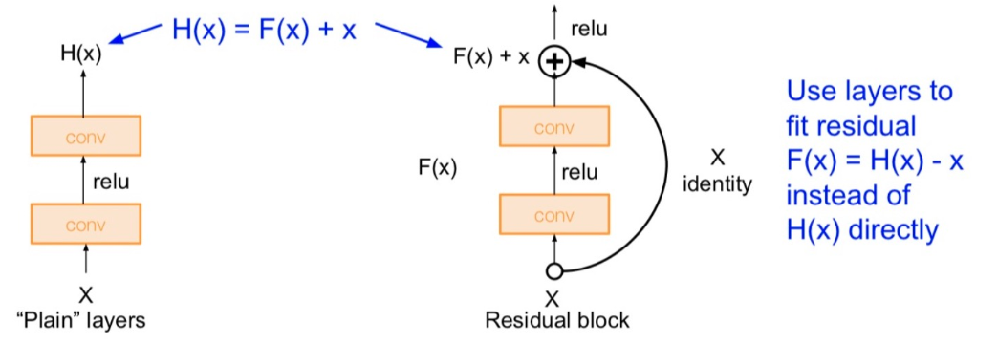
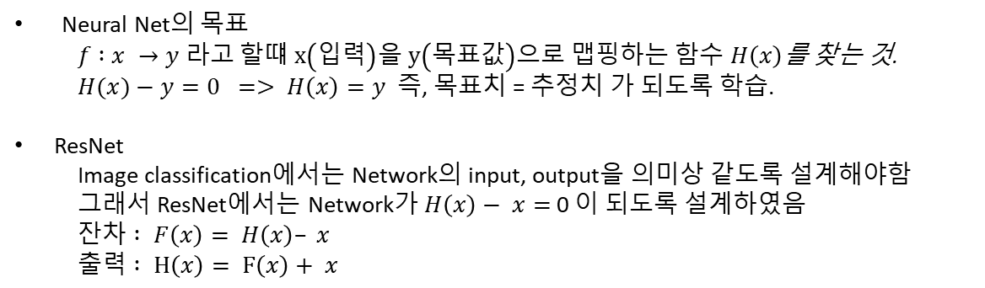
Residual connection
Shortcut connection
연산량 관점에서의 Shortcut은
파라미터가 없이 바로 연결되는 구조이기 때문에 덧샘이 추가되는 것 외에는 차이가 없음
Neural Net의 목표
$f$ $:x →y 라고 할떄 x\left(입력\right)을 y\left(목표값\right)으로 맵핑하는 함수 H\left(x\right)$를 찾는 것.
$H(x)−y=0 => H\left(x\right)=y$즉, 목표치 = 추정치 가 되도록 학습.
ResNet
Image classification에서는 Network의 input, output을 의미상 같도록 설계해야함 그래서 ResNet에서는 Network가 $H\left(x\right)− x=$0 이 되도록 설계하였음 $잔차 : F\left(x\right)= H\left(x\right)– x$
$출력 : H\left(x\right)= F\left(x\right)+ x$
최적의 경우 F(x)=0이 되어야 함
즉, 학습의 방향이 이미 정해져 있기 때문에 학습의 속도가 빨라진다.

Slide 9
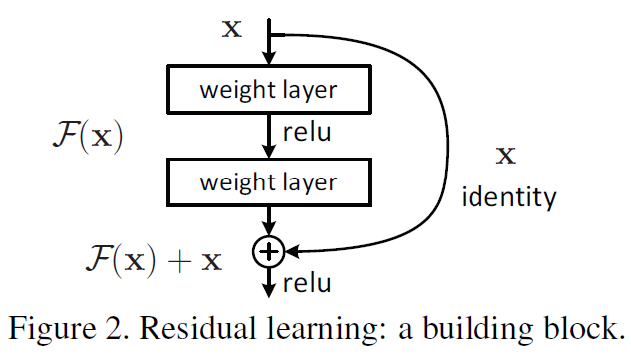
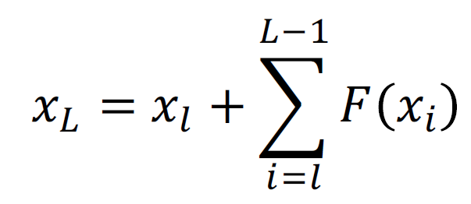
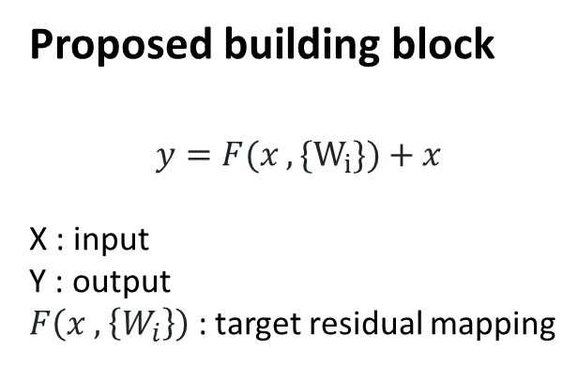
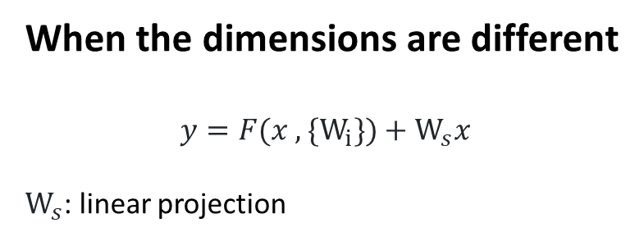
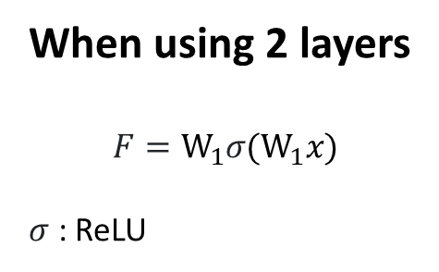
Shortcut Connection
When using 2 layers
$$F=W_{1}σ(W_{1}x)$$
$σ$ : ReLU
When the dimensions are different
$$y=F(x ,\{W_{i}\})+W_{s}x$$
$W_{s}$: linear projection
Proposed building block
$$y=F(x ,\{W_{i}\})+x$$
X : input
Y : output
$F\left(x ,\left\{W_{i}\right\}\right)$ : target residual mapping

Slide 10
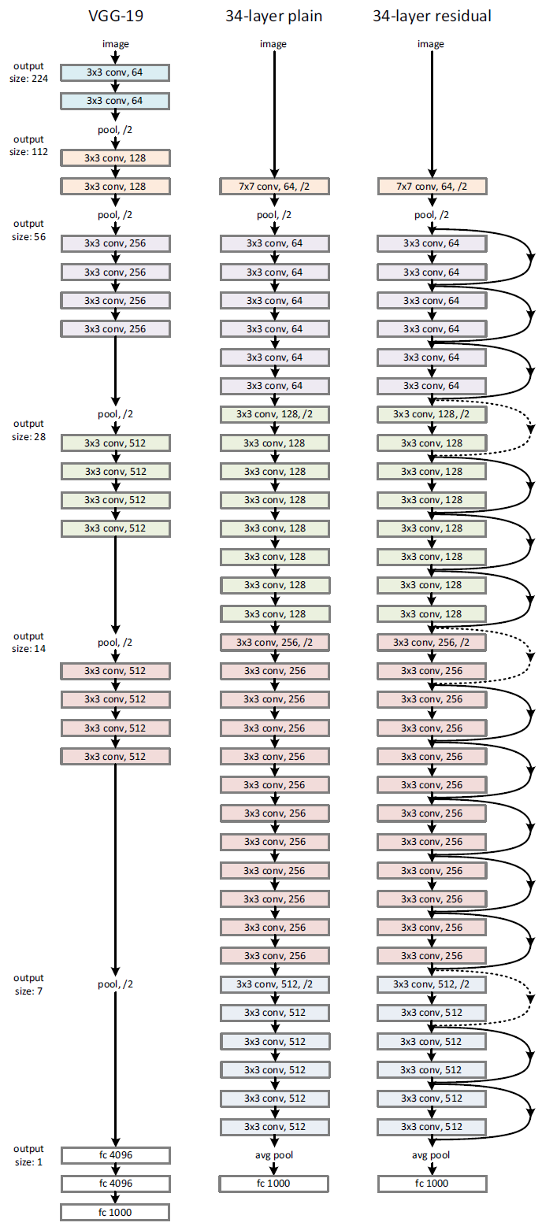
ResNet Architecture
• 단순한 구조를 유지
• 기본 디자인 (VGGst)
• 거의 모든 3x3 conv
• 무조건 깊게
• Hidden FC, Dropout 없음
Notes:
Residual Block의 성능을 보여주기 위해 하나의 실험을 제안하는데, 위 그림과 같은 3개의 네트워크를 학습시켜보는 것입니다.
가장 왼쪽은 VGG net 9이고, 중간은 VGG Network를 기반으로 34개 레이어로 확장한 버전입니다.
그것에 Residual Skip Connection을 추가한 것이 가장 오른쪽의 네트워크입니다.

Slide 11
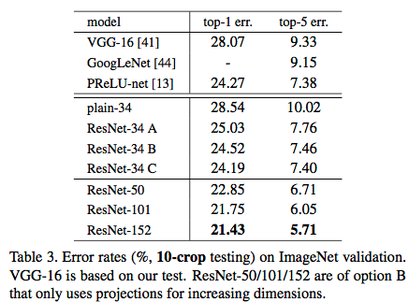
Performance table
VGG16에 비해 plain-34는 top1, top5 error가 증가.
Resnet-34에서는 감소
Layer 수를 50, 100개 이상으로 증가시켰을 때
top1, top5 에러가 계속해서 감소
Notes:
위 테이블에서처럼 VGG16에 비해 plain-34는 top1, top5 error가 증가하지만, Resnet-34 버전에서는 감소하는 것을 볼 수 있음.
또 Layer 수를 50, 100개 이상으로 증가시켰을 때 top1, top5 에러가 계속해서 감소하는 것 역시 확인할수있음.
즉, 논문에서는 아까 말했던 degradation 문제를 residual learning을 통해 해소되었음을 보여준것임.

Slide 12
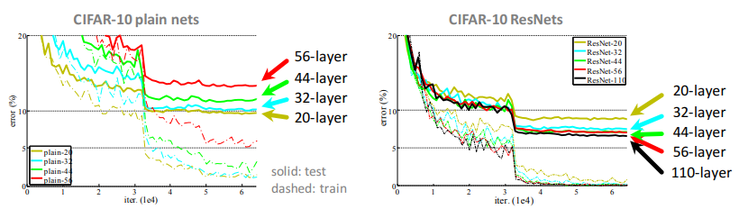
CIFAR-10 experiments
ResNet이 깊을 수록 교육 오류 가 낮아 지고 테스트 오류 가 줄어듦

Slide 13
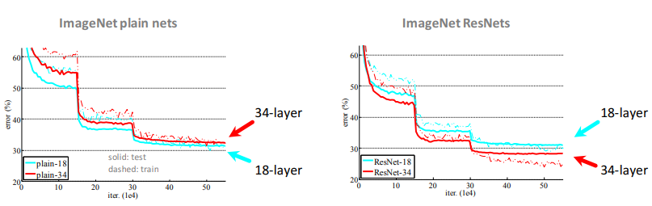
ImageNet experiments
ResNet이 깊을 수록 교육 오류 가 낮아 지고 테스트 오류 가 줄어듦

Slide 14
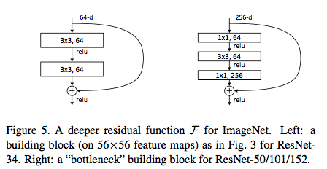
Bottleneck Architecture
1x1 Conv를 활용해 Channel Reduction을 통해 연산양을 줄이는 방식
Notes:
Deep하게 쌓을 수록 계산양에 대한 걱정을 하게 되므로 bottleneck architecture라는 것을 소개합니다. 다른 논문에서도 소개된 것처럼, 1x1 Conv를 활용해 Channel Reduction을 통해 연산양을 줄이는 방식입니다.
즉 오른쪽처럼 1x1 Conv로 채널 수를 줄인 후 3x3 Conv를 통과하고 다시 1x1 Conv를 지나가 Channel수를 복구하는 형태입니다.
Resnet34에서 2개의 Residual Block을 3개의 Bottleneck Block으로 교체하면 Resnet50이 됩니다. 또 이 모델에 더 많은 수의 Bottleneck Block을 쌓아 Resnet101, Resnet152를 제안했습니다.

Slide 15
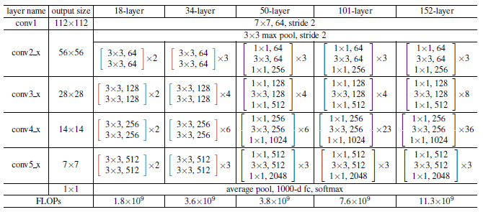
Bottleneck Architecture
ResNet이 Cifar, Imagenet, VOC, COCO 등에서 최고의 성능을 보여준다.

Slide 16
http://incredible.ai/artificial-intelligence/2017/10/28/Deep-Residual-Neural-Network/
https://leechamin.tistory.com/184
https://m.blog.naver.com/laonple/220761052425
https://leechamin.tistory.com/184
https://dalpo0814.tistory.com/24
https://sike6054.github.io/blog/paper/first-post/
https://arclab.tistory.com/163
http://blog.naver.com/PostView.nhn?blogId=laonple&logNo=221259295035

